Slide 1
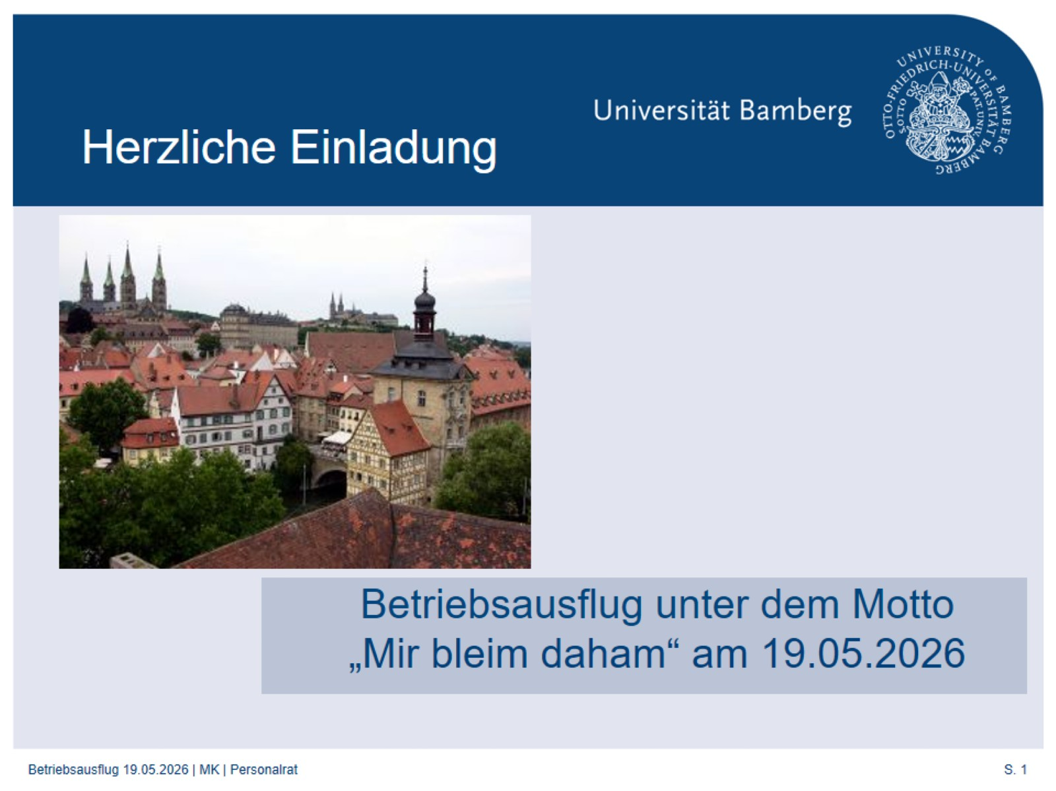
Betriebsausflug unter dem Motto „Mir bleim daham“ am 19.05.2026

Slide 2
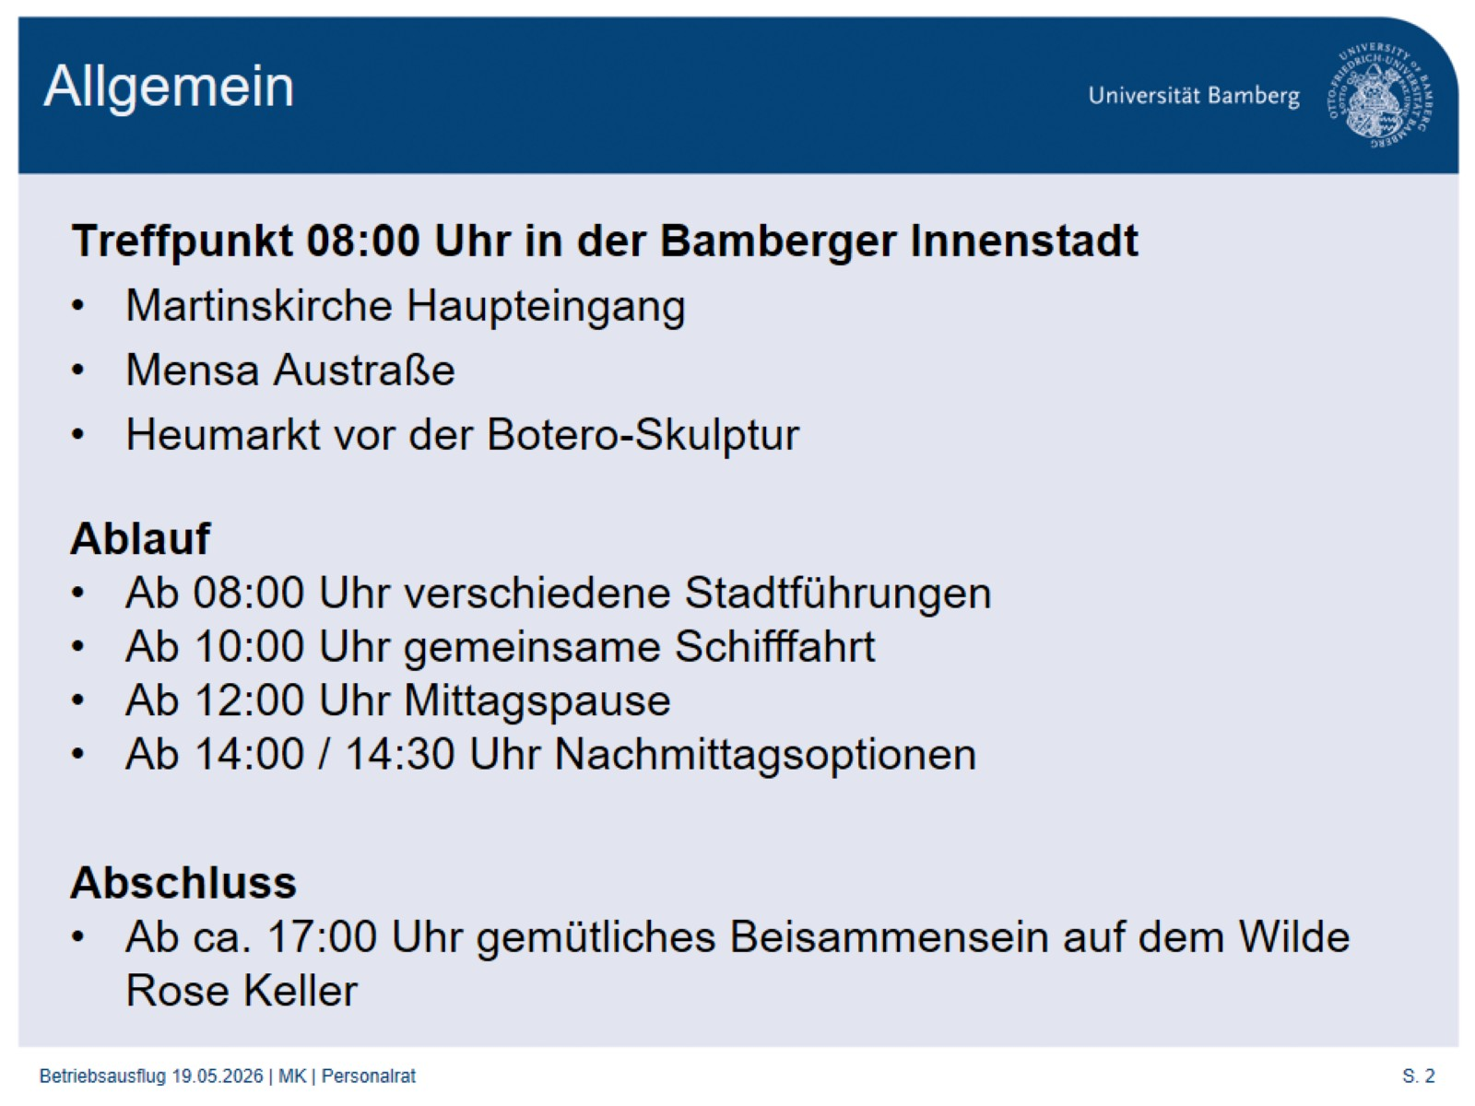
Allgemein

Slide 3
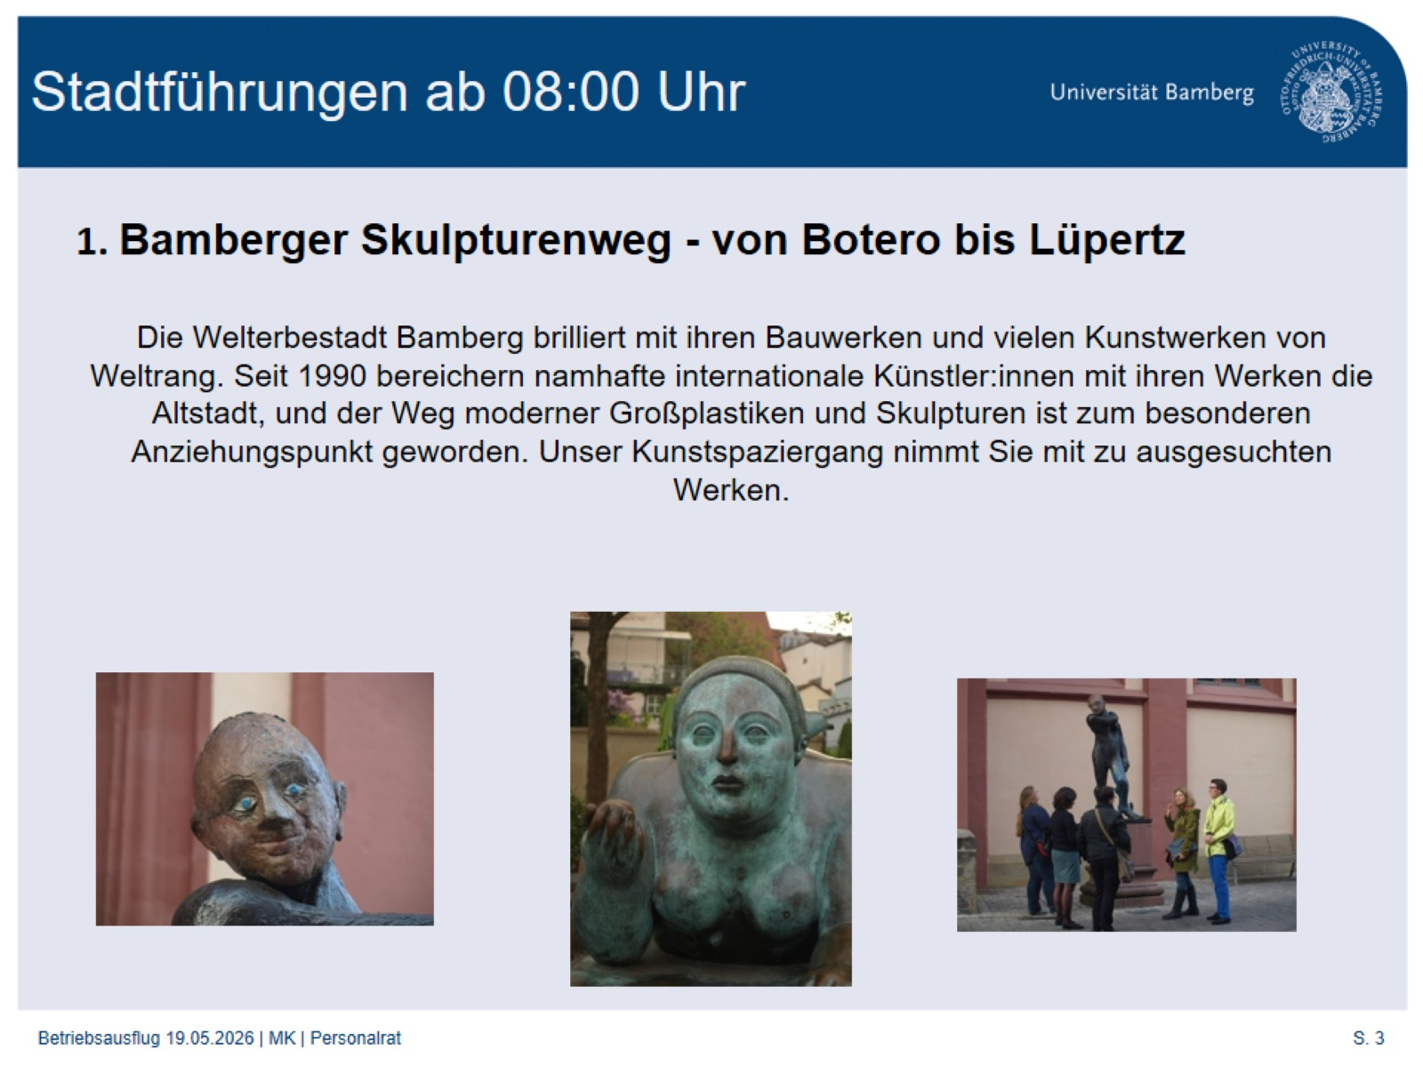
Stadtführungen ab 08:00 Uhr

Slide 4
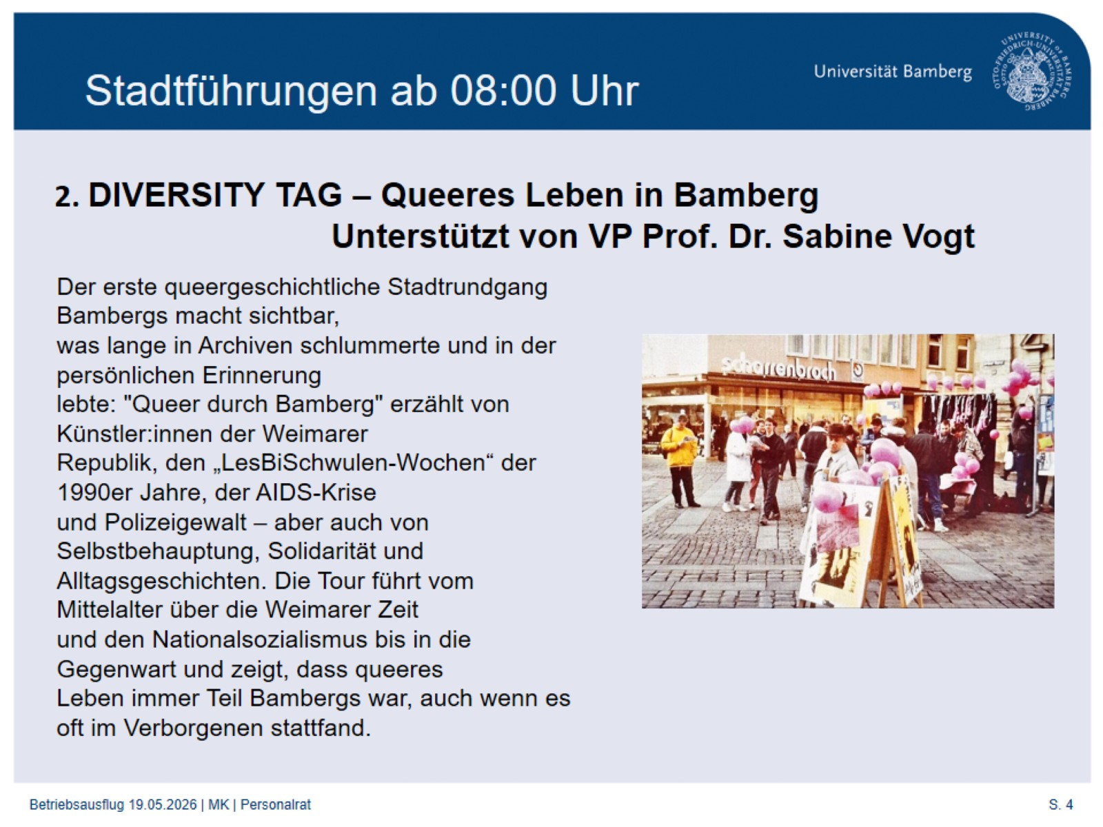

Slide 5
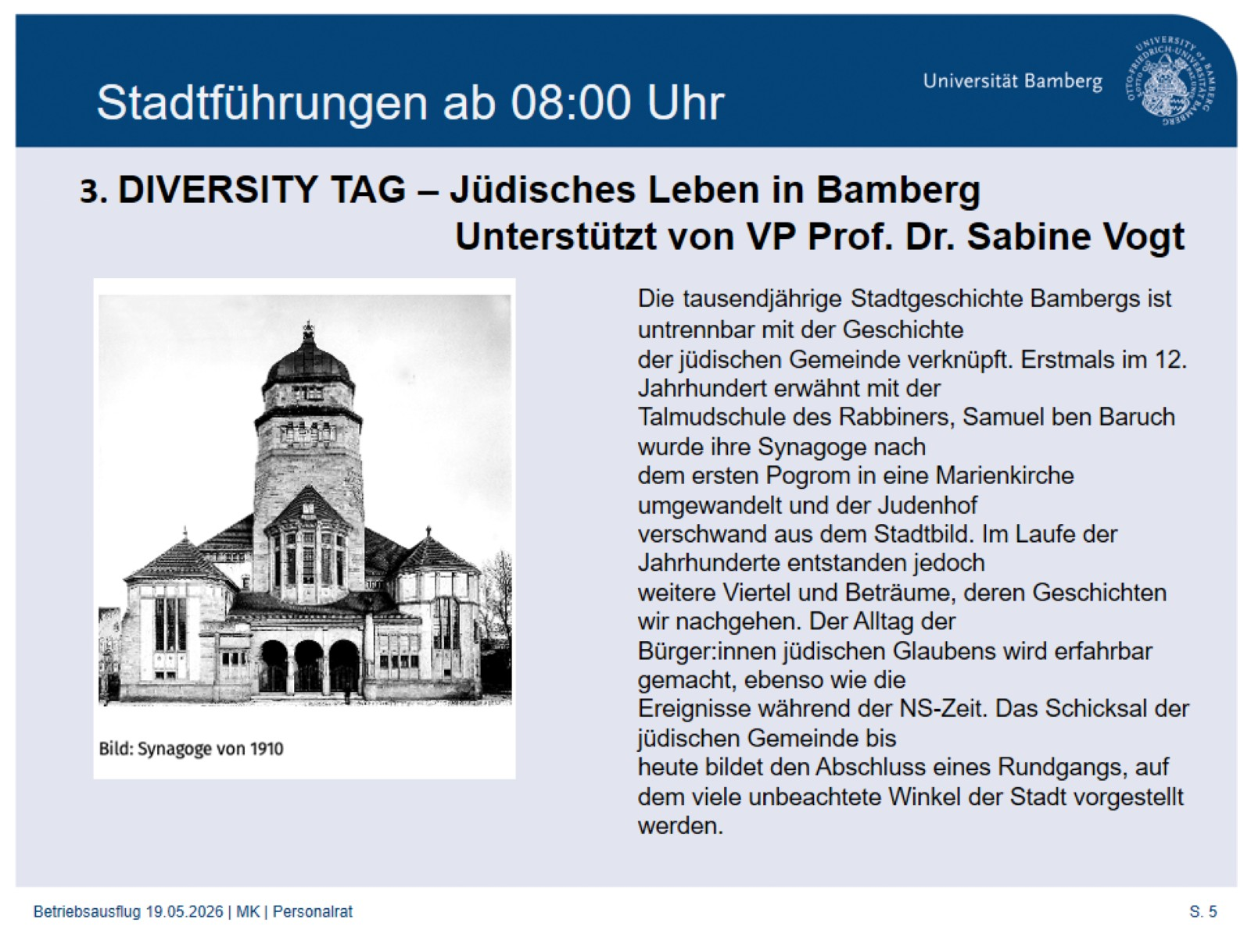

Slide 6
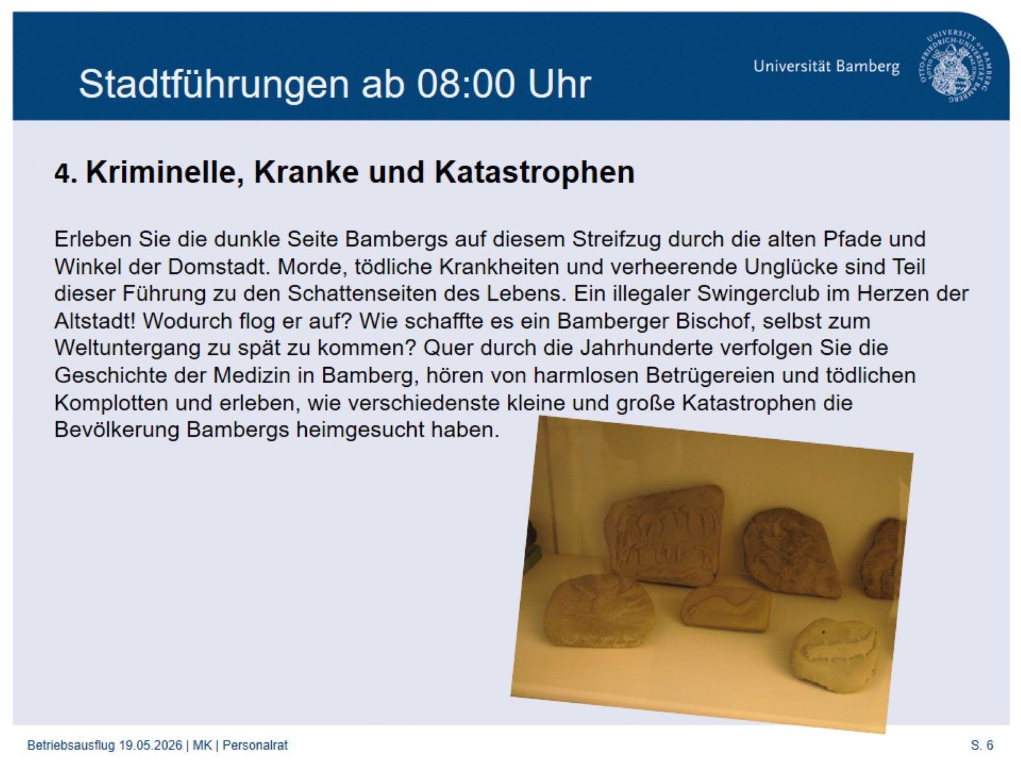

Slide 7
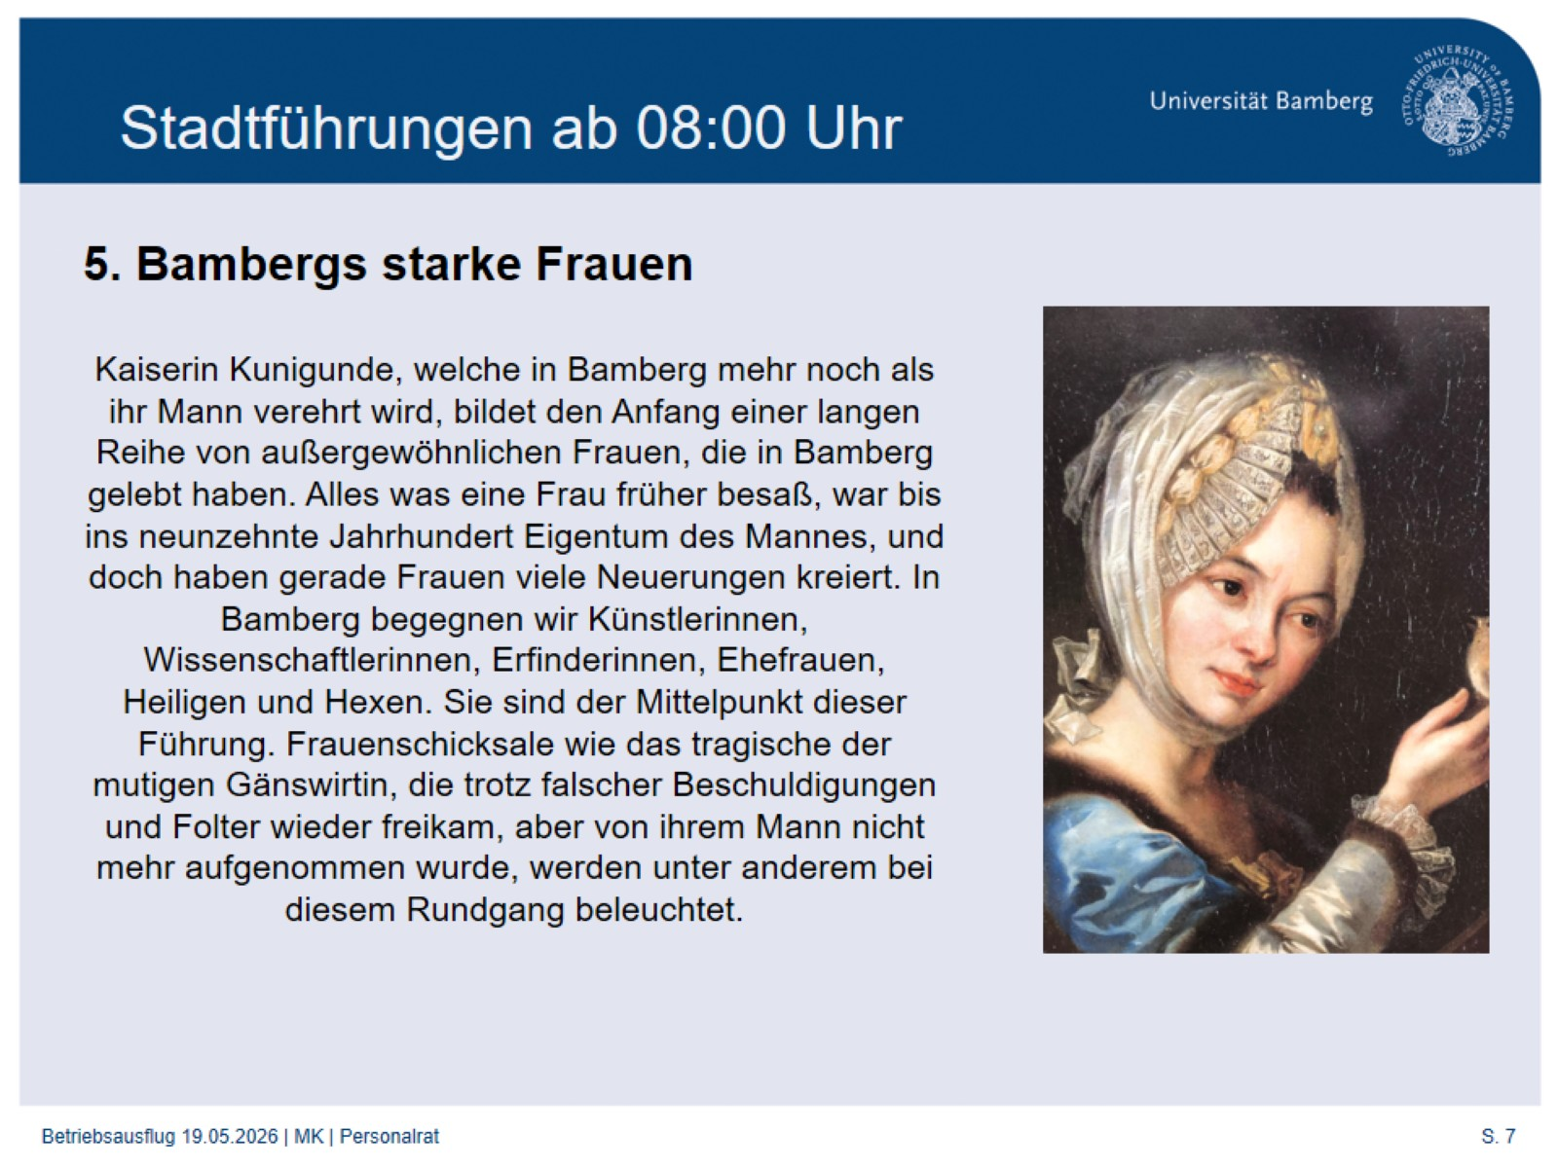

Slide 8
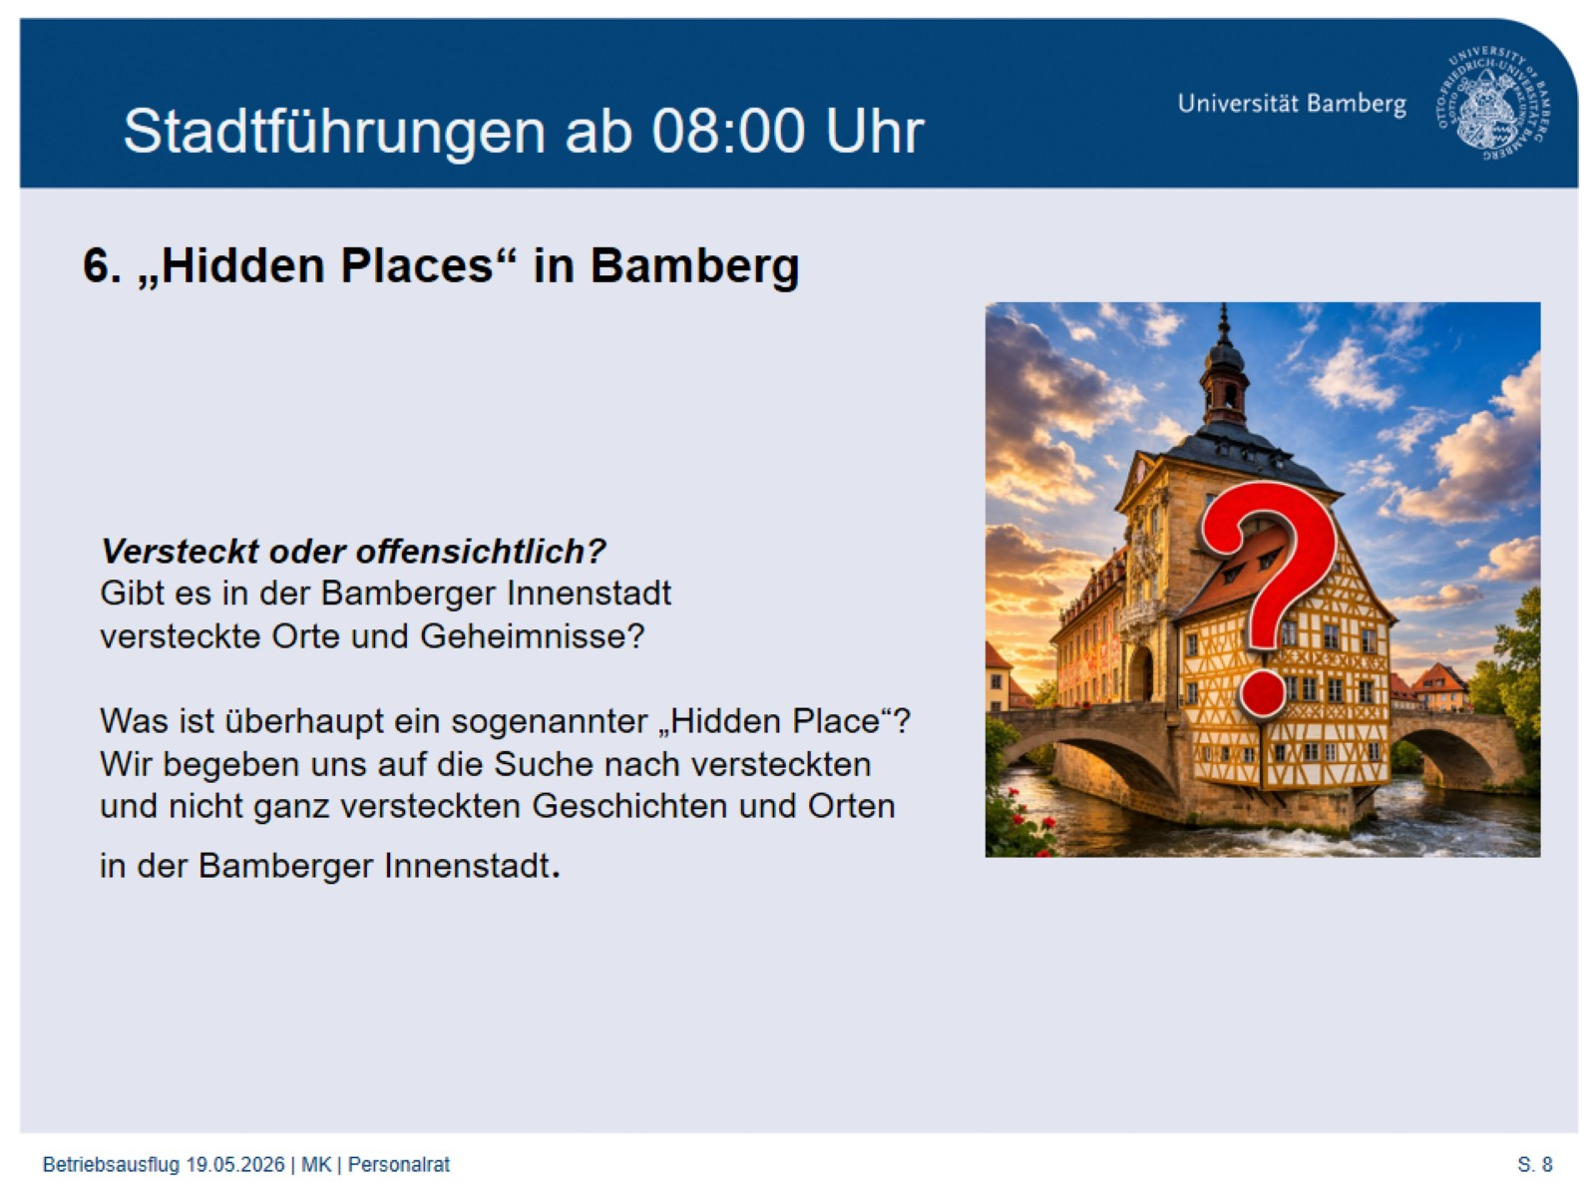

Slide 9
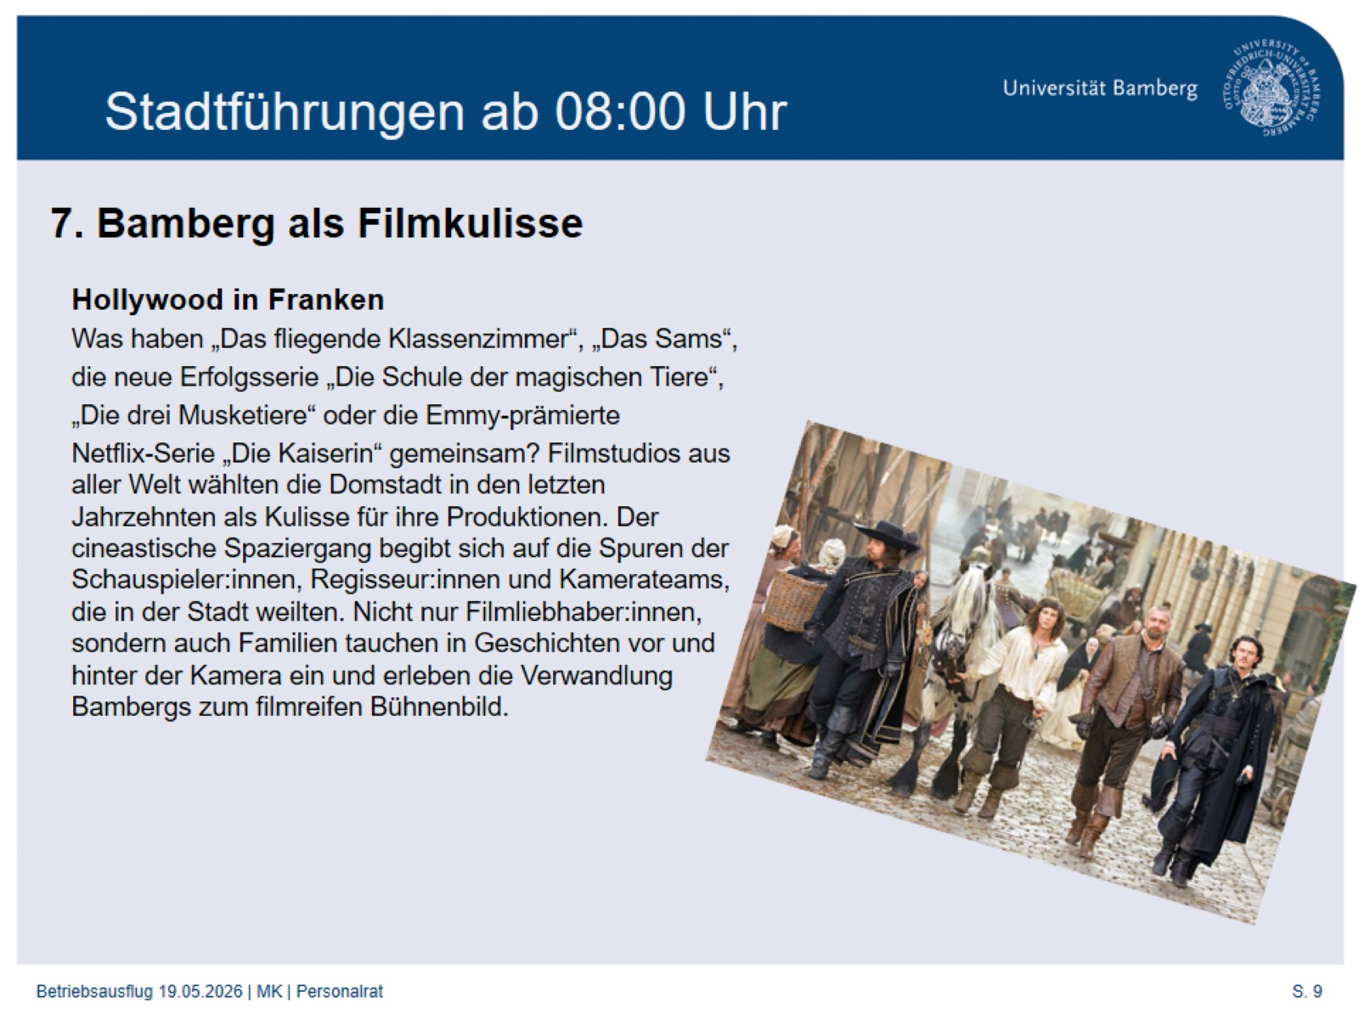
7. Bamberg als Filmkulisse

Slide 10
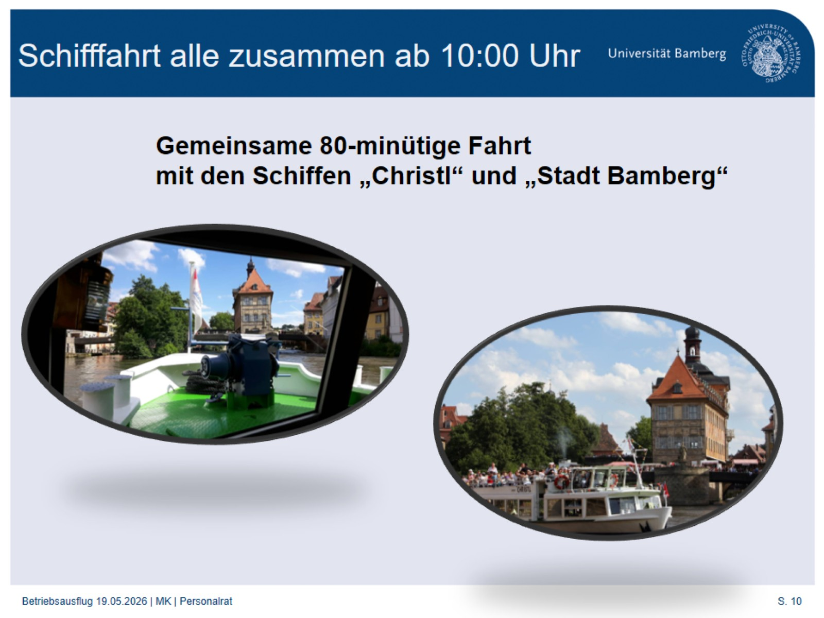

Slide 11
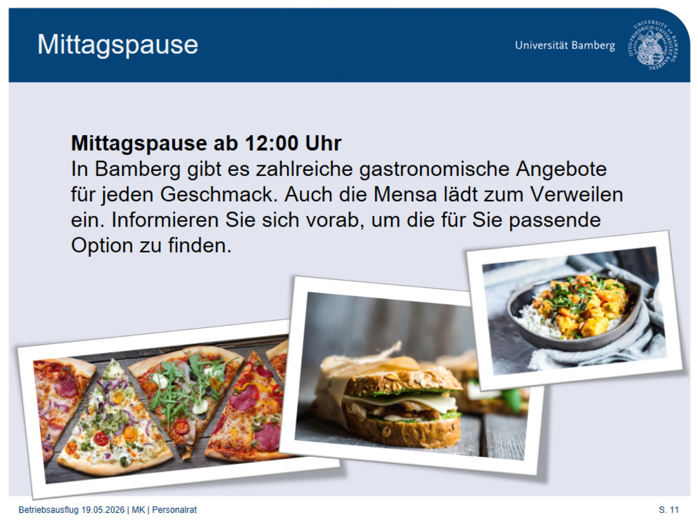
Mittagspause ab 12:00 Uhr
In Bamberg gibt es zahlreiche gastronomische Angebote für jeden Geschmack. Auch die Mensa lädt zum Verweilen ein. Informieren Sie sich vorab, um die für Sie passende Option zu finden.

Slide 12
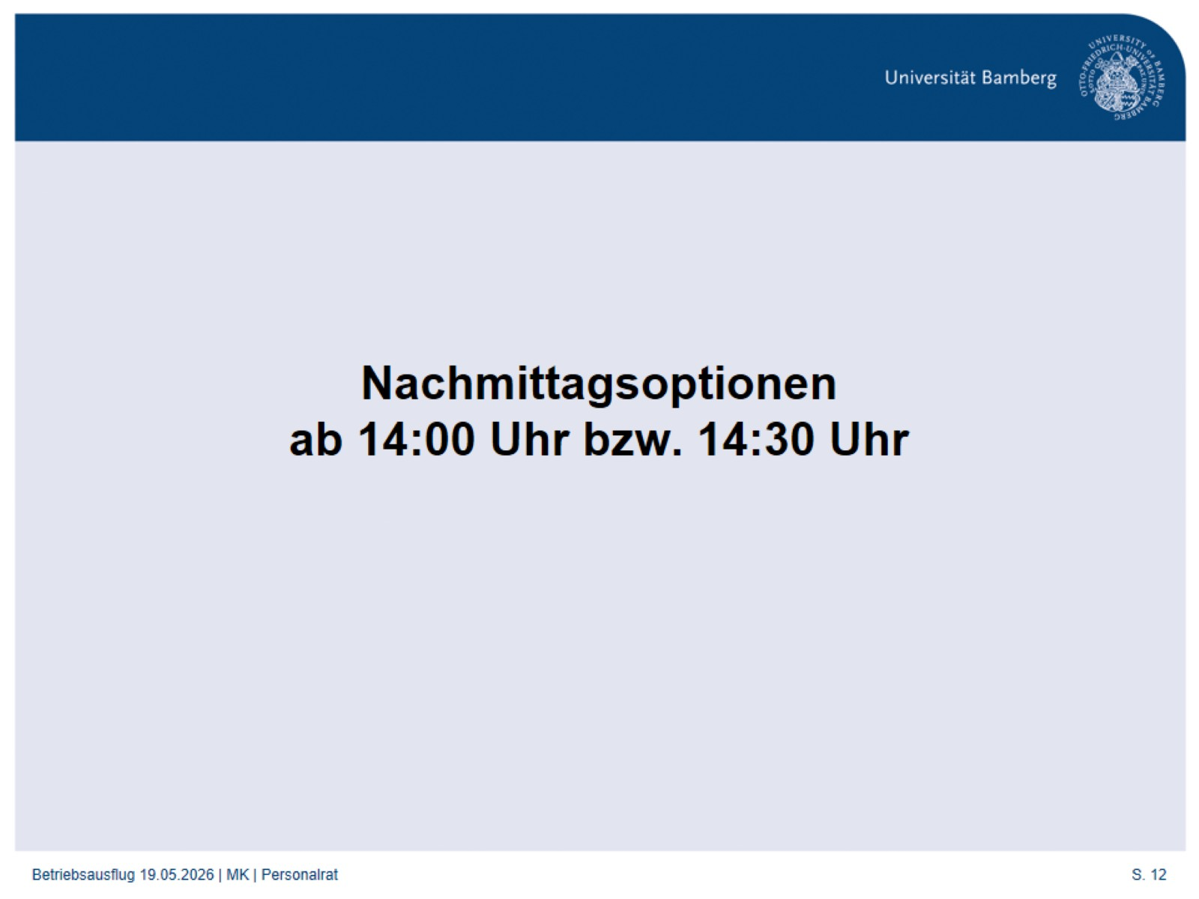
Nachmittagsoptionen ab 14:00 Uhr bzw. 14:30 Uhr

Slide 13
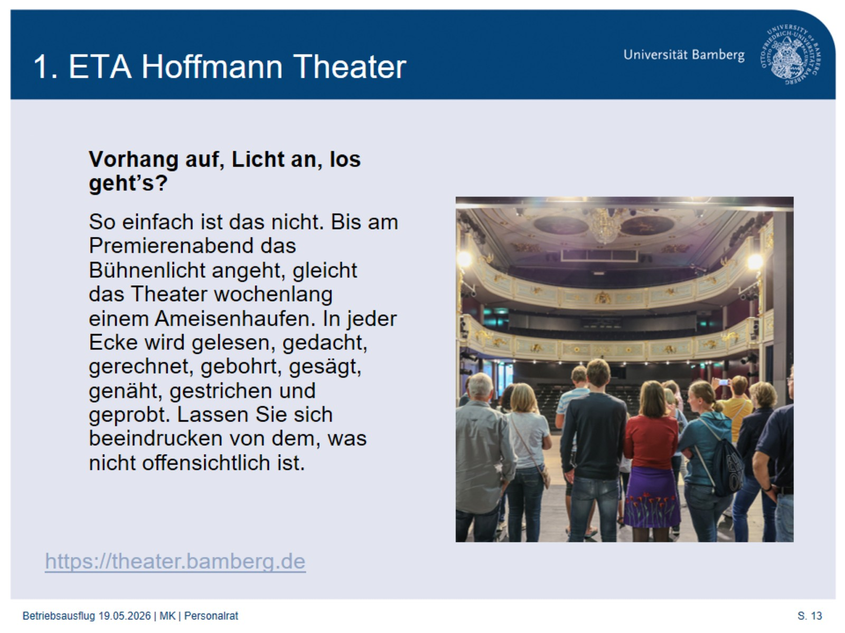
1. ETA Hoffmann Theater

Slide 14
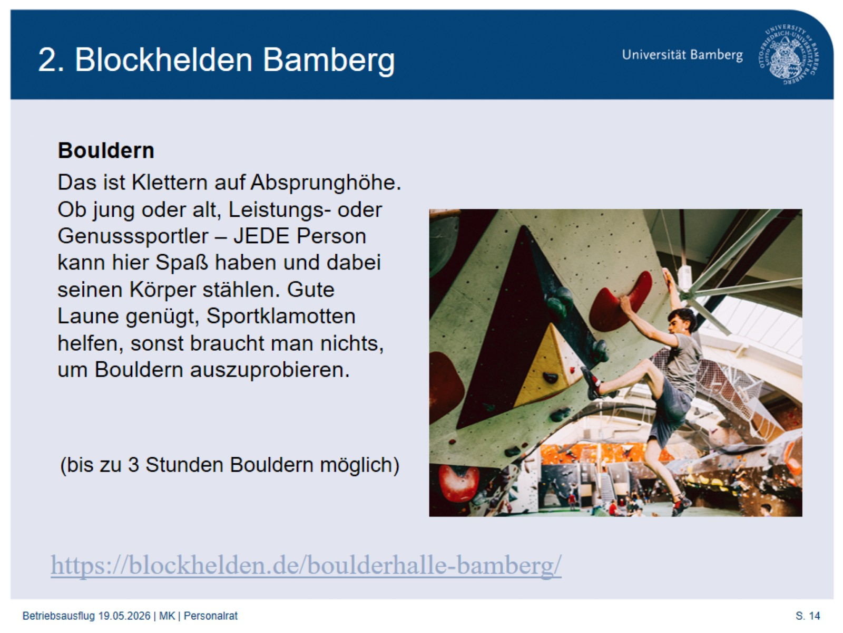
2. Blockhelden Bamberg

Slide 15
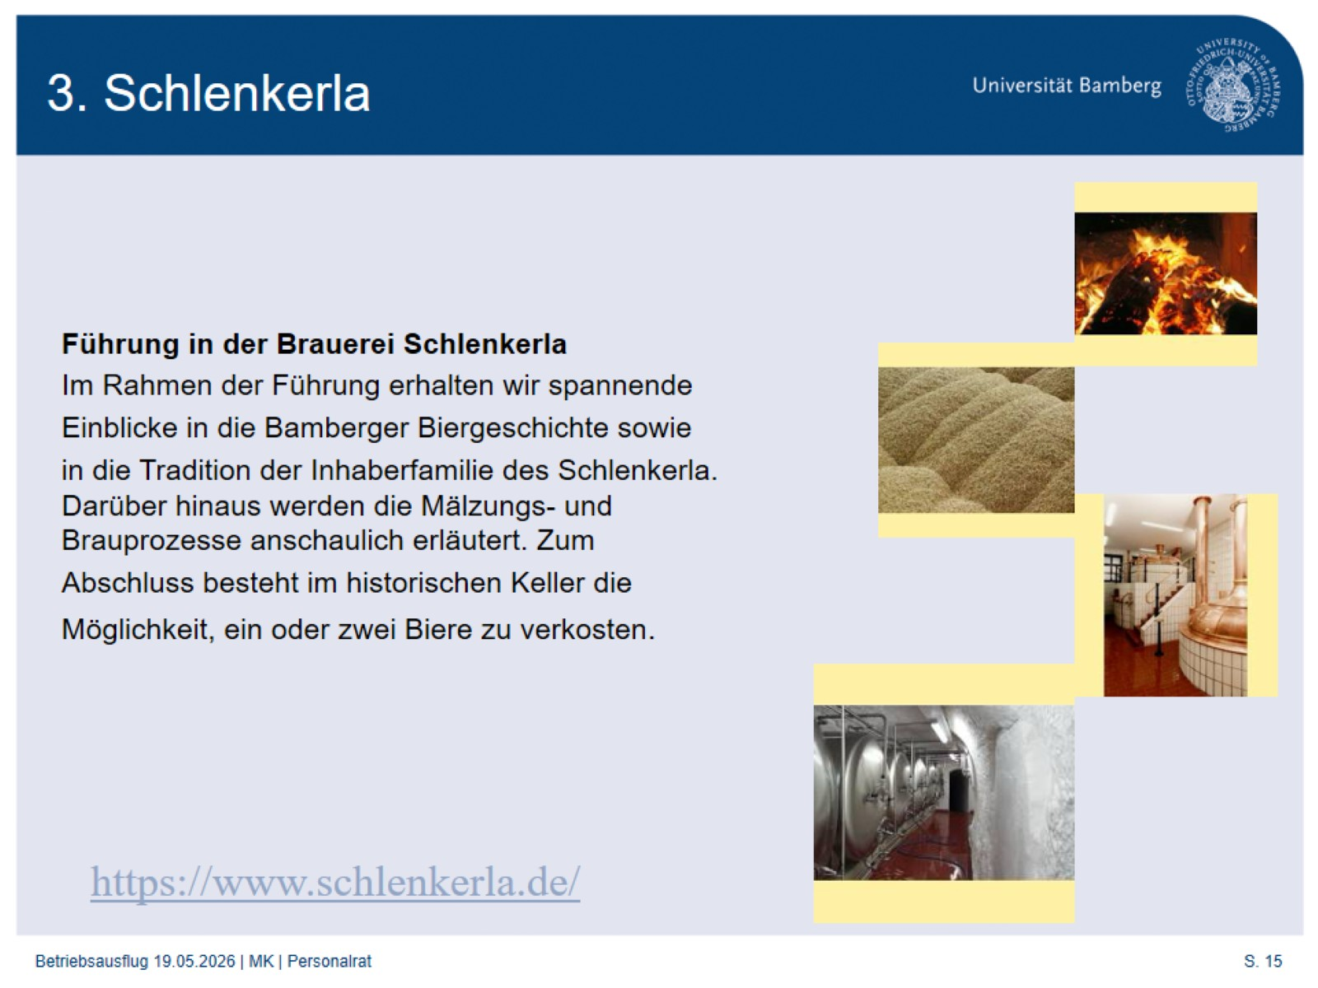
3. Schlenkerla

Slide 16
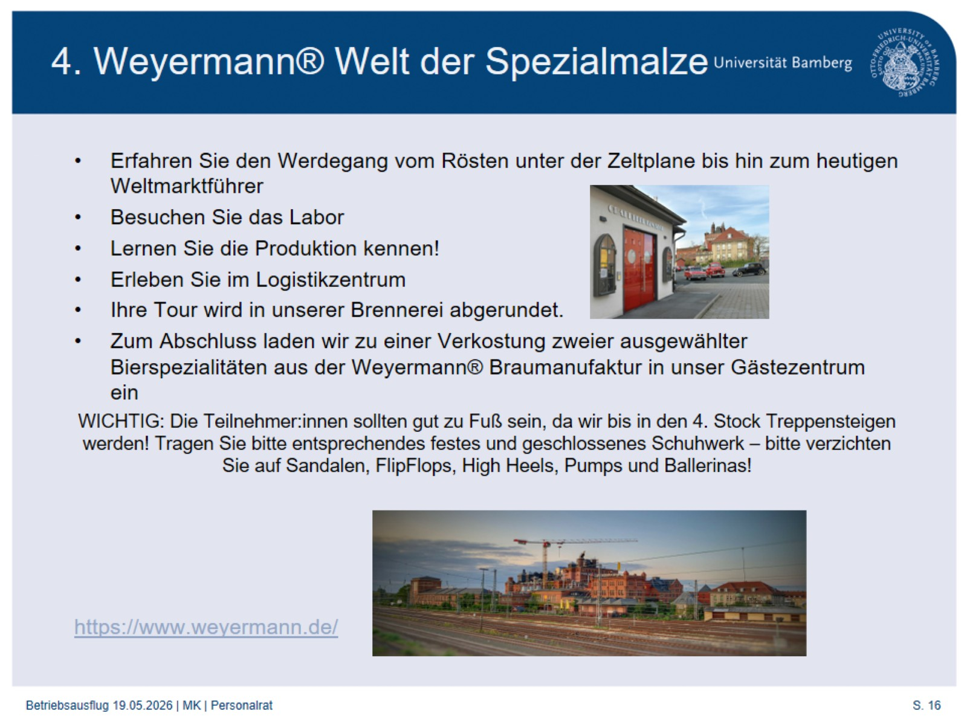
4. Weyermann® Welt der Spezialmalze

Slide 17
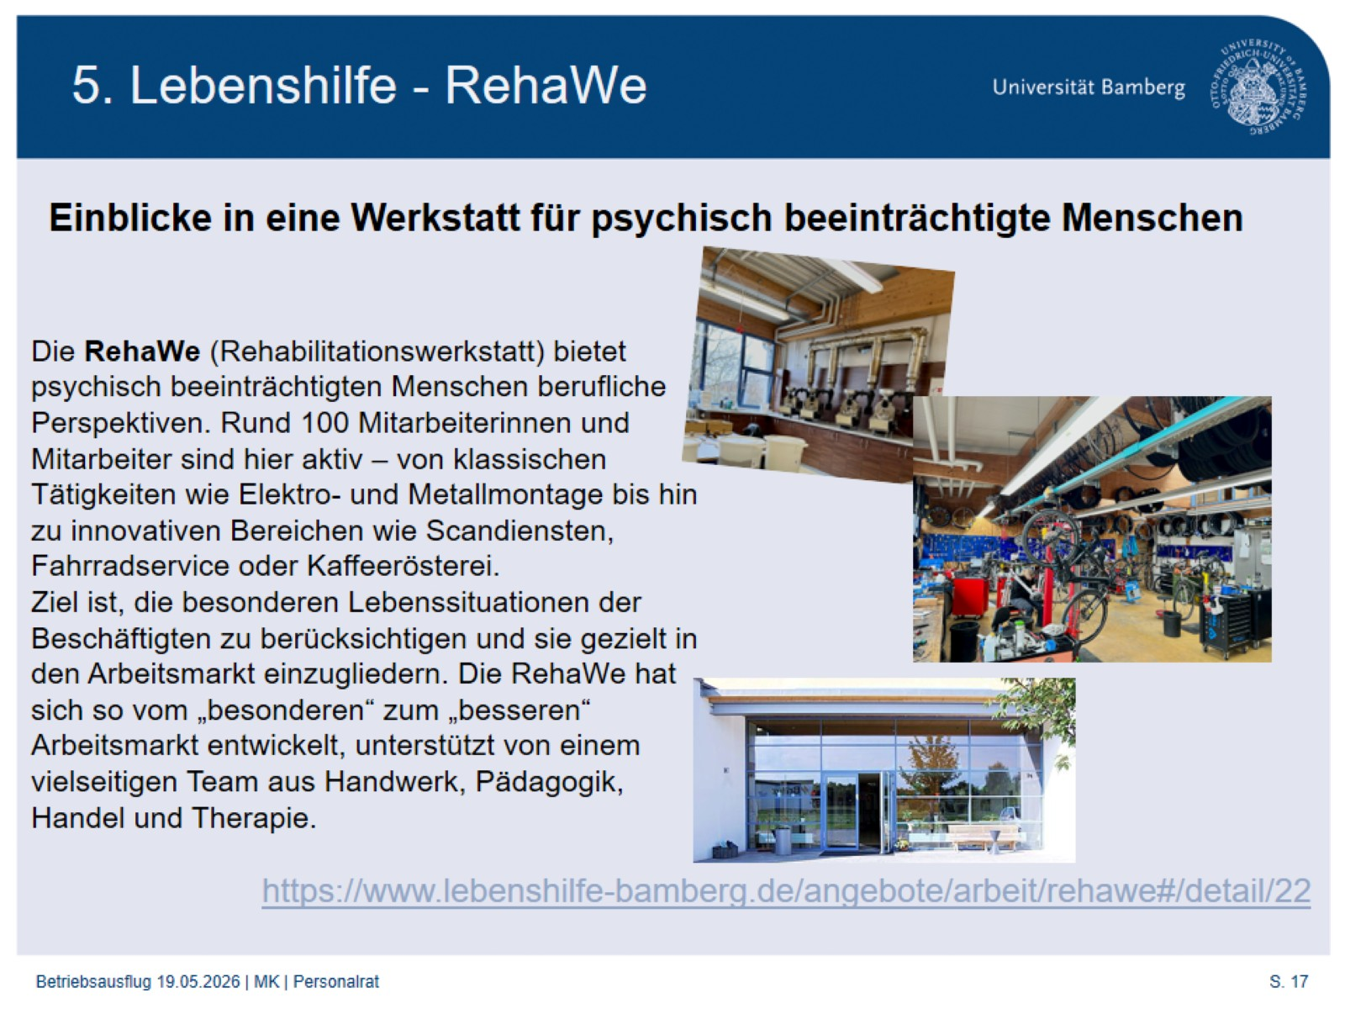
5. Lebenshilfe - RehaWe

Slide 18
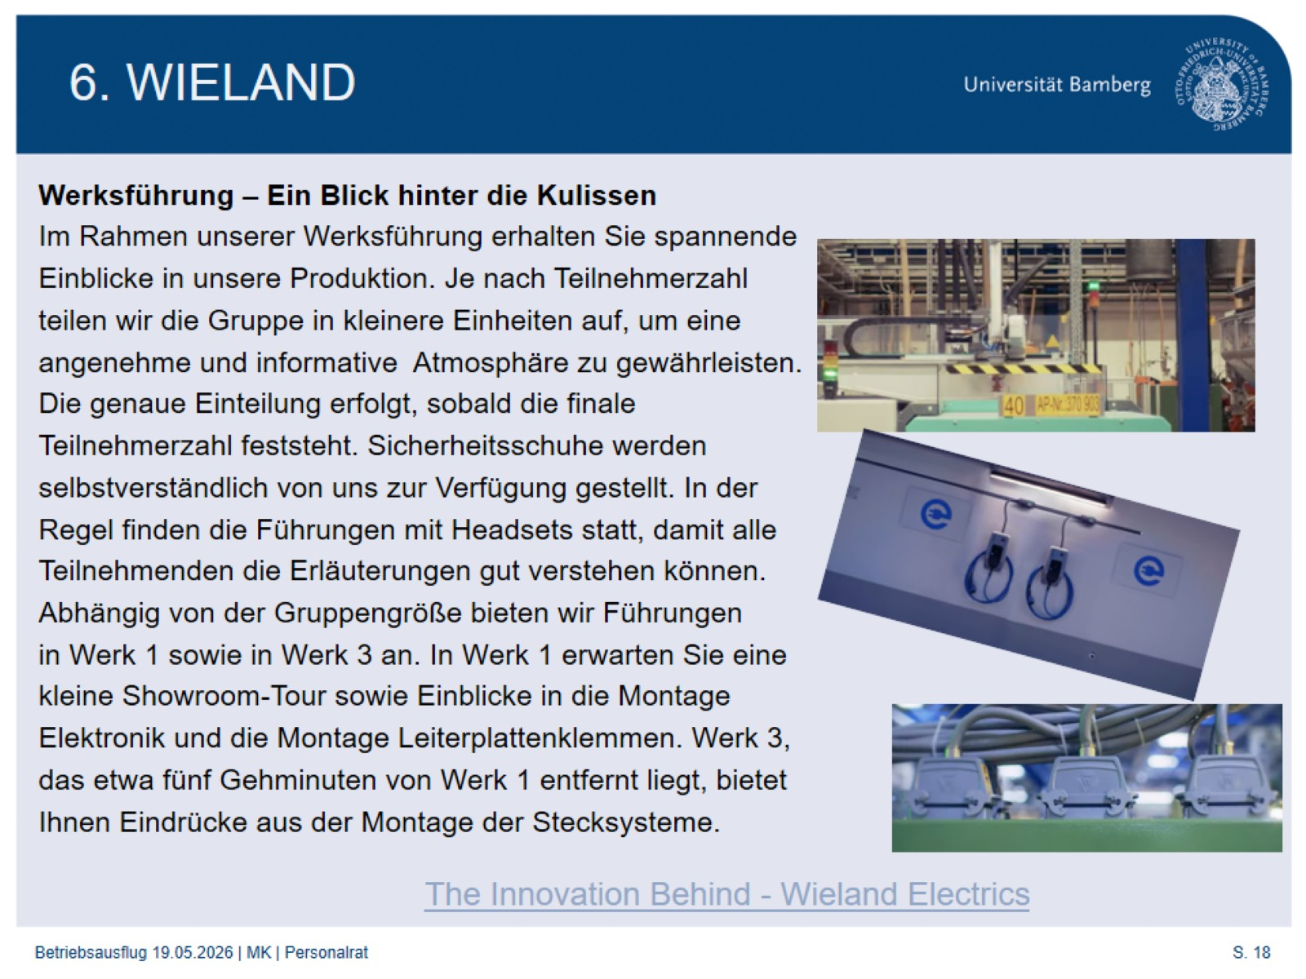
6. WIELAND

Slide 19
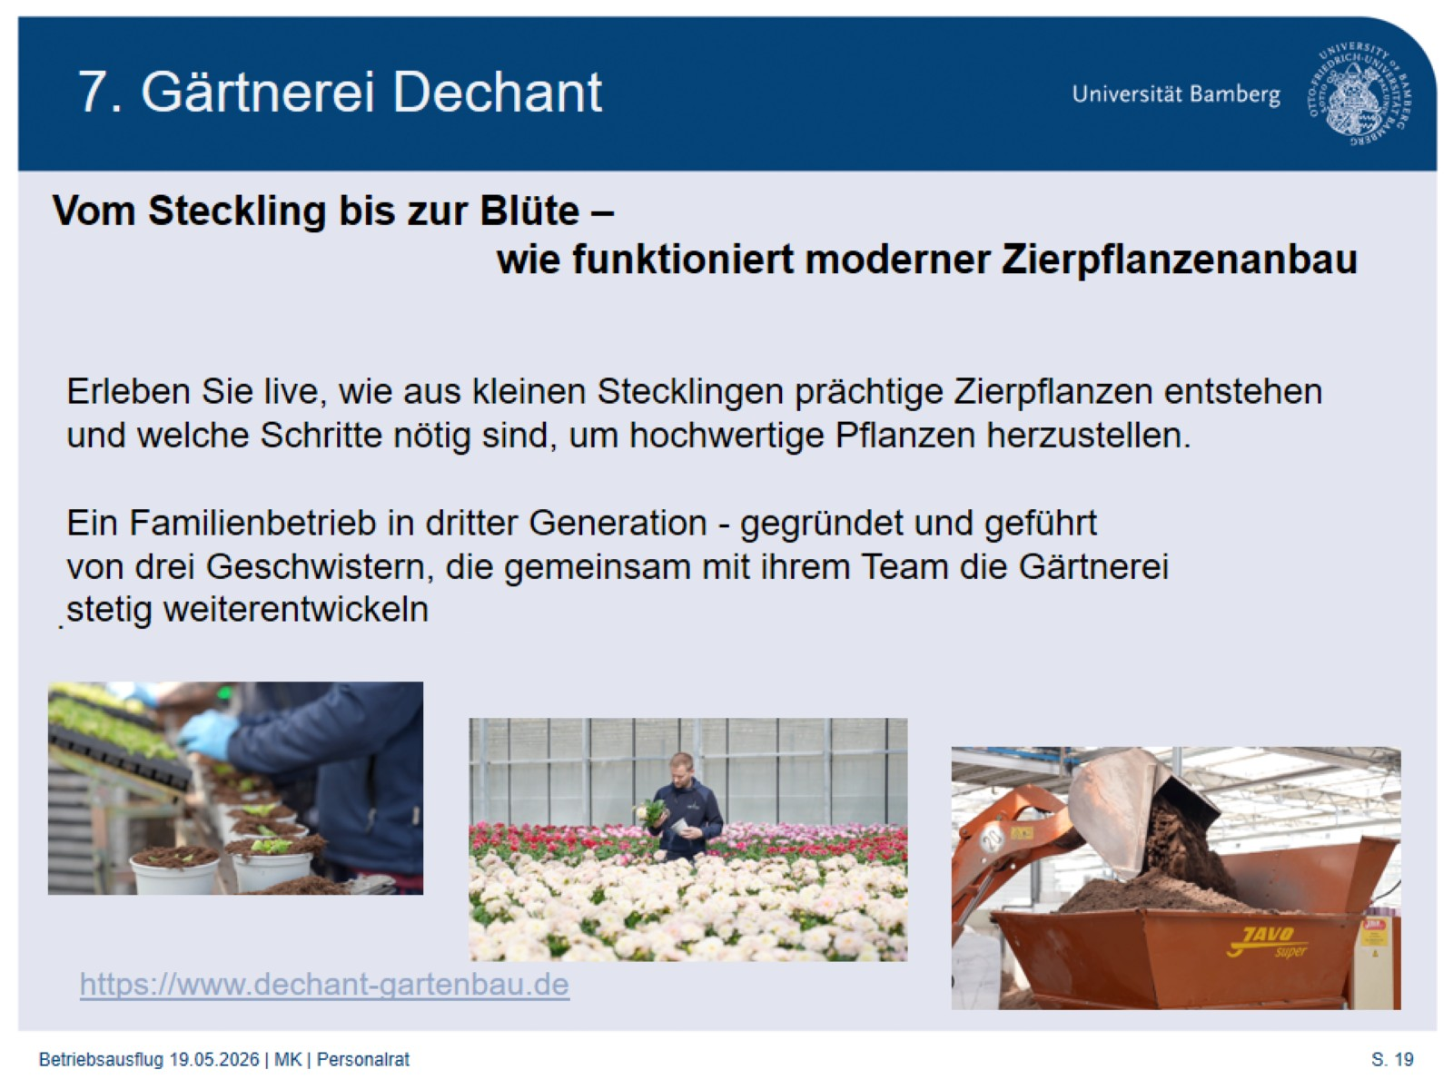
7. Gärtnerei Dechant

Slide 20
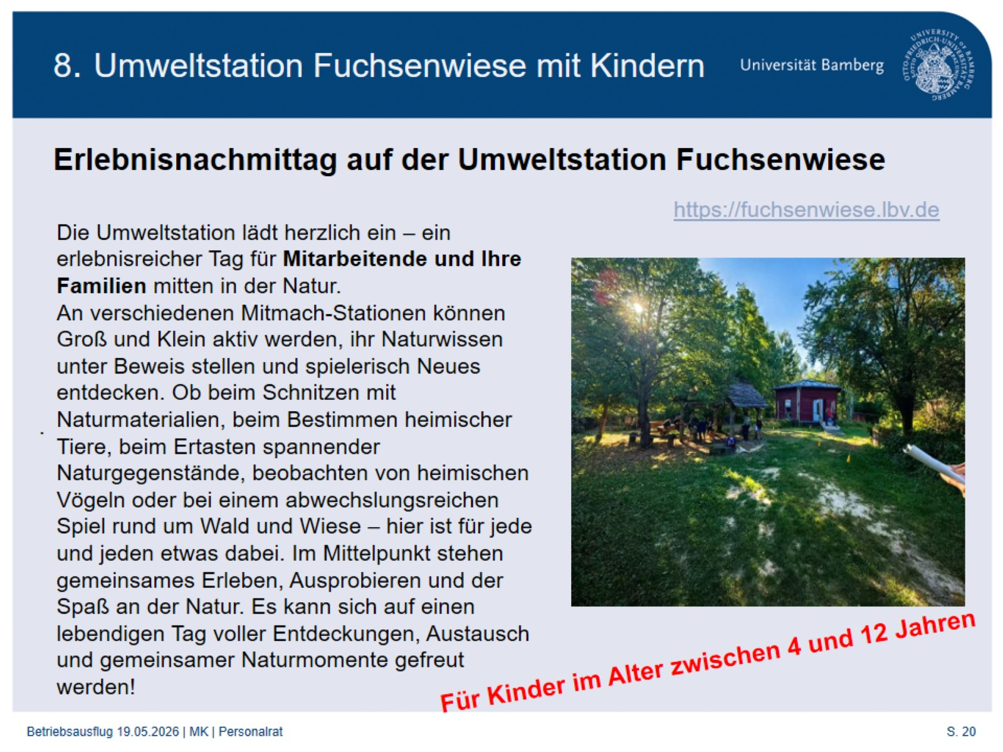
8. Umweltstation Fuchsenwiese mit Kindern

Slide 21
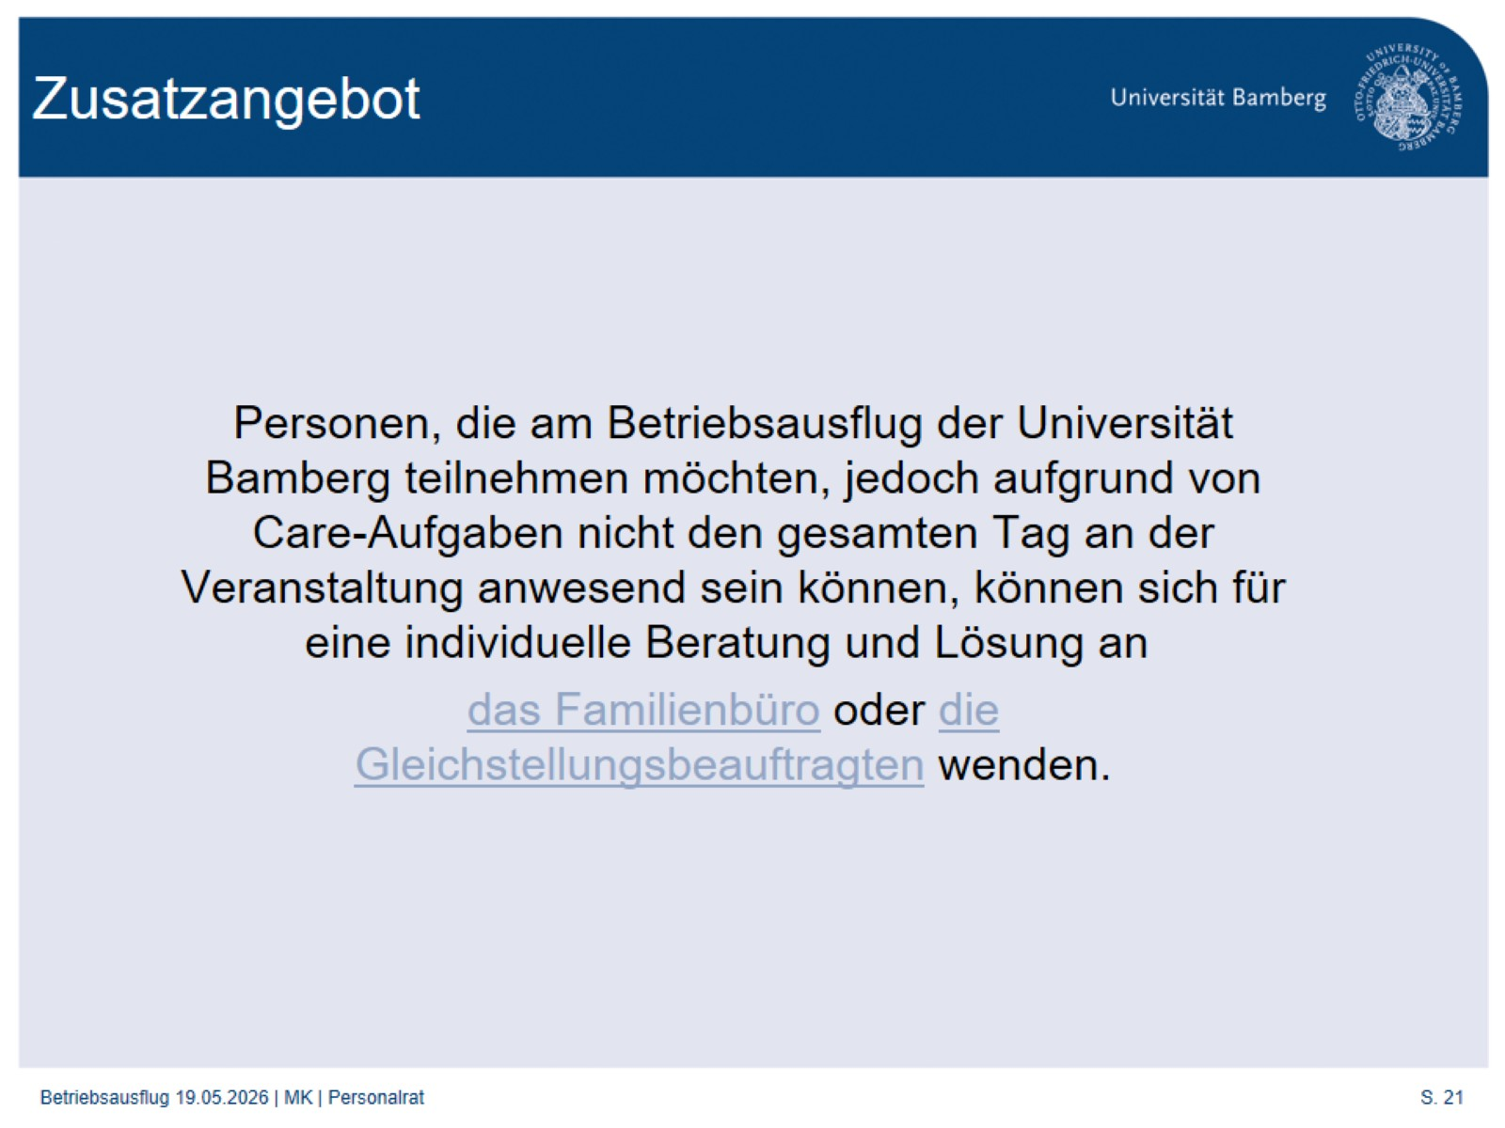
Zusatzangebot

Slide 22
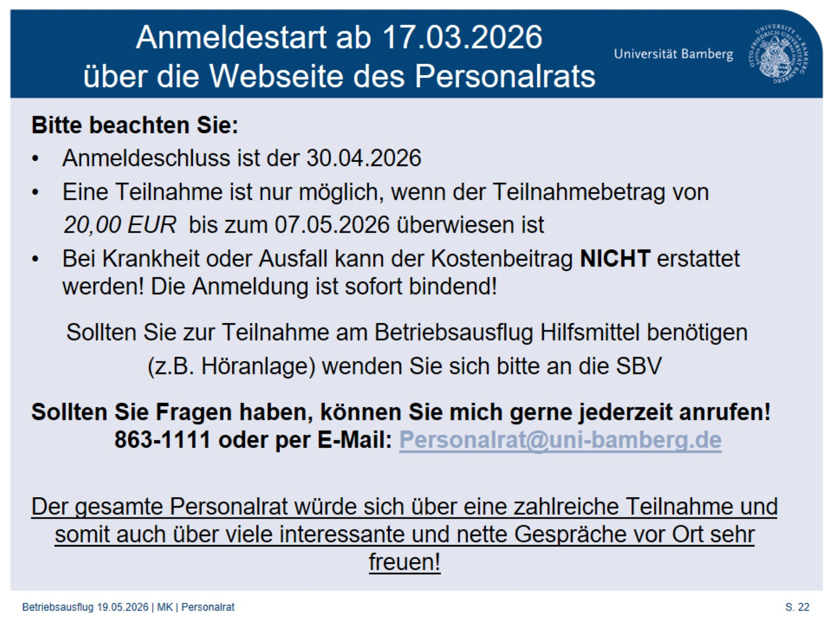
Anmeldestart ab 17.03.2026 über die Webseite des Personalrats

